Slide 1

面向大语言模型的任务型工具调用关键技术研究 开题答辩
汇报人： 杨新华
导师： 李传文

Slide 2
前期工作基础
选题背景
相关研究现状
主要研究内容
预期成果

Slide 3



前期工作基础
课程知识学习
相关文献的阅读学习
理论知识学习
机器学习实践学习
大模型微调技术学习
技术技能学习
基于AI Agent架构的
网络大模型关键技术
项目实践学习

Slide 4
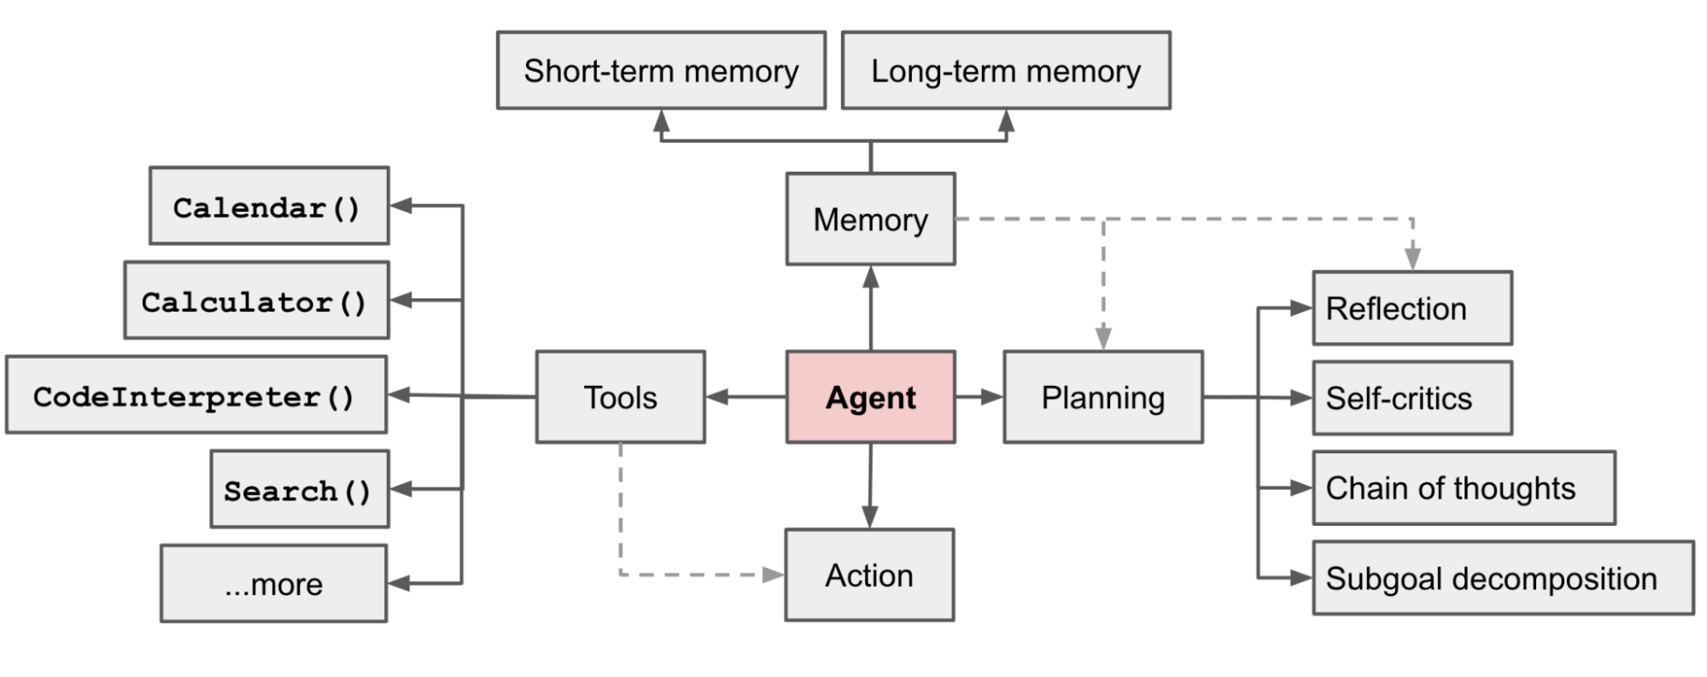
选题背景
短期记忆
长期记忆
查日历
记忆
计算器
反思
代码解释器
工具
LLM
规划
自批评
搜索
链式思维
行动
子目标分解
基于LLM的Agent架构
Notes:
随着近些年大语言模型的迅速发展，其具有强大的学习和规划能力，能够处理更加复杂、抽象的任务，并在自然语言理解、图像识别、推理决策等方面展现出前所未有的性能。基于大语言模型的智能体能够利用大语言模型的强大能力，从而自主、通用地与环境进行交互，成为了当前研究的热点。

Slide 5



选题背景
任务型工具调用三大关键问题
模型自身函数调用能力
工具调用任务推理效率
外部API的提供与交互
Notes:
尽管以往的研究已经探索了构建用于工具调用的微调方案和任务分解方法，但这些工作未能充分激发LLM中的工具使用能力，并且存在一定的局限性：

Slide 6






相关研究现状
(1) 针对函数调用数据质量的研究不足
函数调用数据的“质量”到底是什么？
批量生成
未经严格验证！
质量参差不齐！
拼接
数据集
LLM
Prompt
数据分布？
丰富度？
监督微调
采样
需求
任务难度？
响应
LLM
APIs
当前工具学习方法框架
Notes:
针对函数调用数据质量的研究不足：数据质量对于微调效果有着极其重要的意义，但之前的研究，主要聚焦于通用指令遵循数据质量的研究和探讨，并未有人针对函数调用数据的质量做深入研究。而函数调用数据与通用指令遵循数据有着明显的结构上的差别，仅根据通用指令遵循数据的优化方法对其进行优化，可能会得到次优效果。
基于微调的工具学习方法直接在函数调用数据集上微调大语言模型的参数，为了支持Agent模型的开发，研究人员已经做了许多相关研究工作。如AgentInstruct、APIBank、Toolalpaca等。然而，大多数研究使用的数据集没有经过严格验证，通常包含噪声数据。更重要的是，对于函数调用数据集的质量这一重要因素，这些工作中并未做深入涉及。

Slide 7
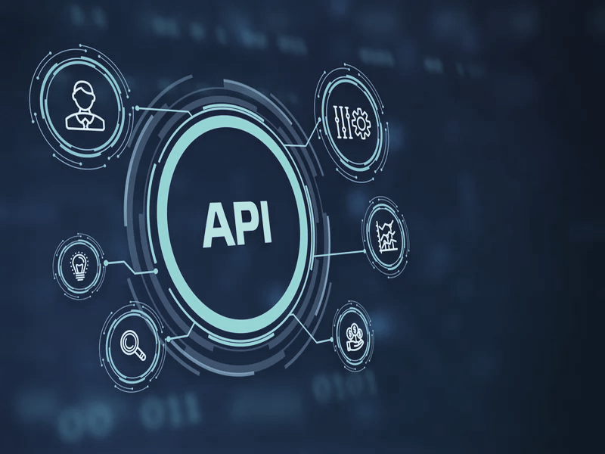
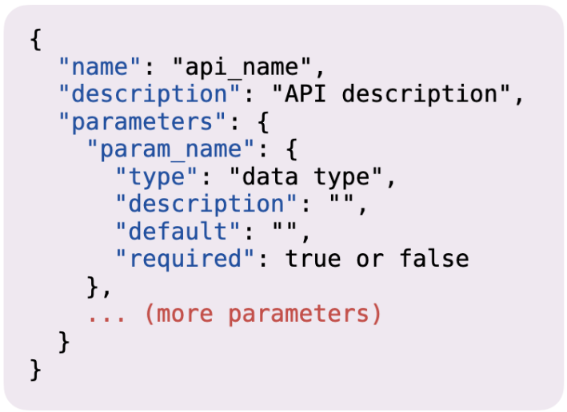

相关研究现状
(2) 工具调用任务执行效率问题
(3) 海量API治理问题
× N
LLM
多工具描述带来的超长上下文
如何从海量API中快速
准确定位任务相关工具
推理时间不可接受地变长
Notes:
任务执行利用LLM固有的上下文学习能力，其中工具的描述信息被视为输入。然而，由于输入长度的限制，当提示包含大量的工具信息时，模型推理速度会不可接受地变慢，因此限制了模型目前仅能使用少数工具来处理任务。
当前的研究工作都通常假设用户能够为给定指令提前手动指定理想的API集，可这在海量API的现实场景中并不现实，随着向量数据库技术的发展，我们可以方便地将工具信息存储其中，但如何根据用户Query快速找到任务相关的工具列表，对减少上下文长度和促使大模型准确生成规划，都有极其重要的意义。

Slide 8





主要研究内容
(1) 针对函数调用数据质量的研究
批量生成
有效数据
多维度筛选采样
LLM
数据集
某一维度下的“高质量”数据子集
执行引擎
监督微调(SFT)
采样
SFT
SFT
SFT
拼接
P.K.
APIs
Prompt
LLM-0
LLM-1
LLM-2
LLM-3
函数调用数据质量研究实验框架
Notes:
虽然对微调数据质量的研究众多，但微调数据的“质量”究竟为何物，至今仍没有明确定义，所以，对函数调用数据的质量探究将是我们的重点工作。
针对数据噪声问题，我们在生成数据集之后添加执行引擎进行执行检查，确保微调数据集中数据的有效性。为探究针对函数调用的微调数据质量，我们设计了一系列多维度数据质量对比微调实验。

Slide 9
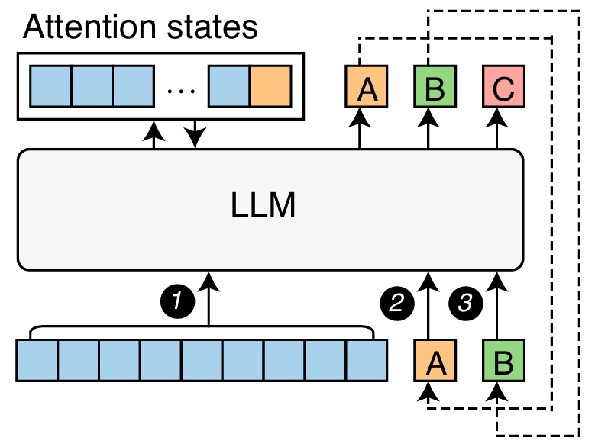
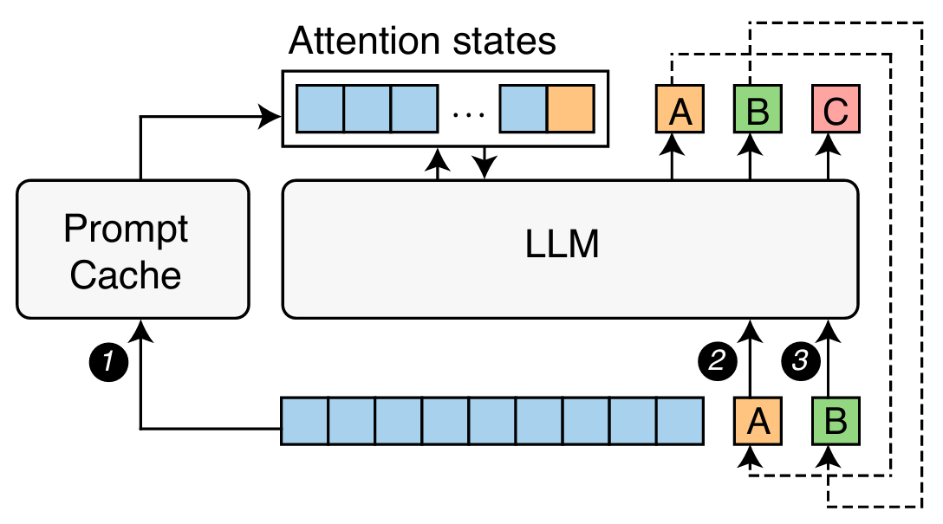
主要研究问题
(2) 提升工具调用任务执行效率的研究
工具描述信息固定化
分块预计算
前缀缓存
提升任务执行效率
注意力状态
注意力状态
这
是
个
这
是
个
工具描述前缀缓存
这
是
这
是
(1)KV缓存
(2)前缀缓存+KV缓存
Notes:
要让大语言模型可靠地调用工具，执行任务，我们必须给与它尽量详细清晰的工具介绍，而这往往会导致很长的上下文。我们对工具的描述信息也是经过调整后就不再变动，我们可以预先将工具的描述信息分块进行预先计算，从而提升模型的任务执行效率。

Slide 10

主要研究问题
(3)海量API治理研究
APIs
请帮我检查网络配置问题。
编码入库
Positive: I ⁺
Encoder
f ⁺ = θ(I ⁺)
δ(f ⁺ , f ^{α})
API
检索器
Query
Minimize
θ
checkNetworkConfig()
Anchor: I ^{α}
f ^{α} = θ(I ^{α})
δ(f ⁻ , f ^{α})
请推荐几家评价不错的餐厅。
输入
Maximize
语义向量空间
Query
Positive: I ⁻
任务相关APIs
f ⁻ = θ(I ⁻)
基于对比学习的海量API初筛方法
Notes:
面对海量API，我们不可能将所有的API一一输入大模型，让其进行挑选使用。所以，如何根据用户Query来迅速从工具库中找到任务相关的API是一个关键问题。首先，我们预期通过对比学习方法训练一个基于Embedding模型的API检索器，将API信息进行语义嵌入后存入向量数据库中，当接收到用户Query之后，检索模型可以快速找到语义相关的API。

Slide 11
预期成果
预期研究成果如下：
函数调用数据集质量研究成果
针对超长工具描述的前缀缓存方法
基于对比学习的API检索方法

Slide 12
感谢您的观看
THANK YOU FOR YOUR WATCHING

